Slide 1

酸化物磁性量子井戸構造の形成と
表面プラズモンの磁気光学の結合に向けて
東京大学大学院工学系研究科
電気系工学専攻
バイオエンジニアリング専攻
松井 裕章
A03班：実験系
「金属・磁性量子井戸ヘテロ構造における表面プラズモンと磁気光学の融合」

Slide 2
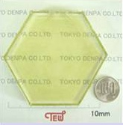
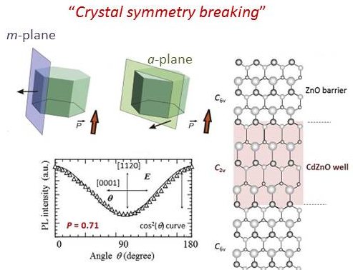
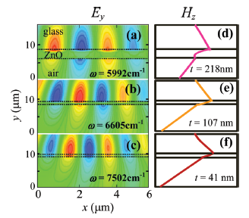
量子井戸界面の結晶対称性の破れ
“偏光光学機能への応用“
透明酸化物半導体: ZnO
Wurtzite (Hexagonal)
a : 0.325 nm c : 0.5210 nm
Intrinsic n-type
Band gap: 3.37 eV
Visible transparent
Recent achievements
・電子・分極構造制御（界面対称性の制御）
ZnO系の赤外表面プラズモン波の解析
Appl. Phys. Lett. 94, 161907 (2009).
バイオ・エネルギー応用
Appl. Phys. Lett. 98, 261902 (2011).
Appl. Phys. Lett. 100, 171910 (2012).
・表面プラズモン波制御
Optics Letters. 36, 3735 (2011).
Appl. Phys. Lett. 99, 011913 (2011).
Advanced Opt. Materials 1, 393 (2013).
“量子井戸構造の形成と制御、及び表面プラズモン制御”

Slide 3
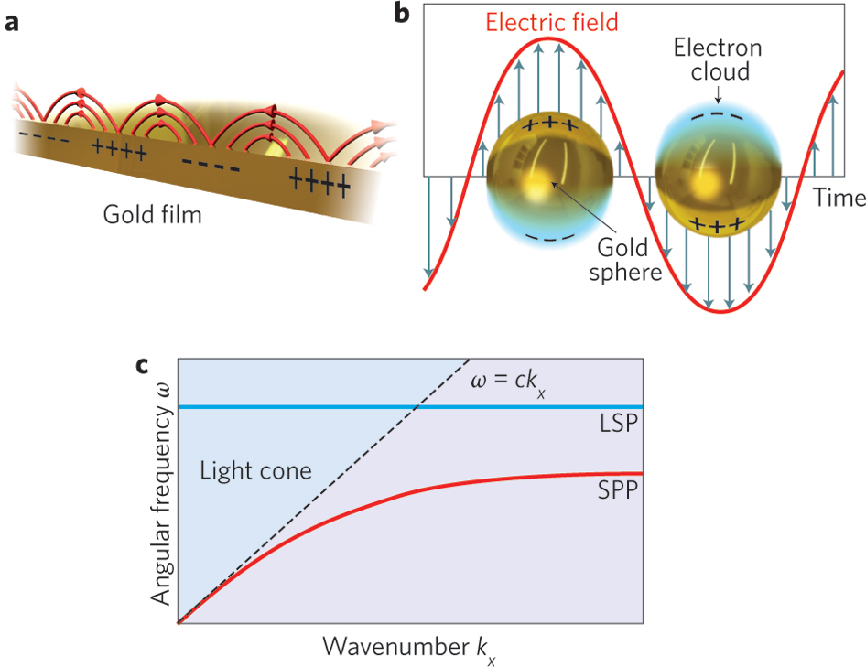
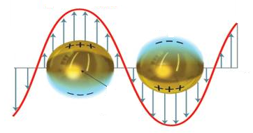

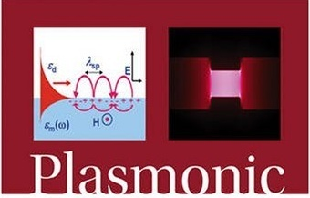
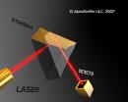
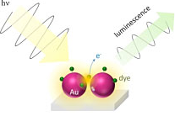
表面プラズモン励起
“Emerged local electromagnetic field on a metallic surface”
Coherent charge oscillation of free electrons
*SP on a metallic 2-D surface
*SP on a metallic nanoparticle surface
Electric field
Electric field
Metallic surface
Metallic surface
Plasmonic applications
Light-electric conversion
Optical waveguides for information technologies
Optical enhancement for emitting devices
Bio-chemical surface sensing etc.
Solar cells
Wave-guides
“Optical enhancement by strong electric field induced on a metal surface “
SPR biosensors
Light enhancement

Slide 4
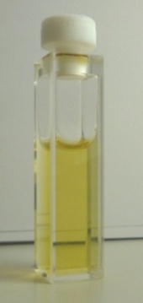


金属ナノ粒子の局在表面プラズモン共鳴
Extinction spectrum of Ag nano-particle
Medium: ε_{m}
+ + + +
200 nm
Incident light
Ag particle
Metal:
ε(ω)
P
- - - -
LSP peak
(n = 1)
Nanoparticle in a surrounding media
P : polarization
Extinction intensity (a.u.)
R = 50 nm
“Induced polarization on a metal surface”
(n = 2)
“Formation of strong electric field ”
ω_{p}: 3.82 eV
Penetration depth of electric field of Ag NP
<E₂>/<E₀>
Photon energy (eV)
d
<E₂>/<E₀>
金属ナノ粒子表面上の局在表面プラズモン
ナノスケールサイズの近接場効果
Distance from particle surface d (nm)

Slide 5
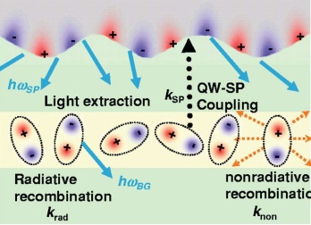
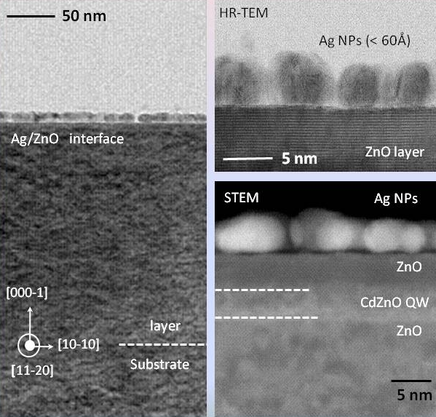

Agナノ構造体と半導体量子井戸励起子の光結合
“Plasmon - exciton coupling”
“A proximal effect of plasmon field”
Ag metal
Ag metal/CdZnO quantum wells interfaces
d = 5 nm
QWs
PL dynamics (Time-resolved PL)
QW
Ag-QW
τ_{QW} = 499 ps
τ_{Ag-QW} = 335 ps
PL intensity (a.u.)
Photon energy (eV)
Decay time (ns)
Optics Letters 36, 3735 (2011)
*Plasmon-enhanced QW emissions
*Shortened lifetime

Slide 6
金属と量子井戸間のエネルギー移動の時間と効率
Optics Letters 36, 3735 (2011)
Systems | ET time τ_{ET} | ET efficiency η_{ET}
Ag - CdZnO QWs | 1.02 ns | 36 %
Au – CdSe QDs ¹⁾ | 2.01 ns | 48%
Au – Cy5 ²⁾ | 2.05 ns | 41%
Temperature-dependent transfer efficiency
η_{ET}
1) B T. Pons, Nano Lett. 7 (2007) 3157.
2) T.L. Jennings, J. Am. Chem. Soc. 128 (2006) 5462.
Energy transfer time (ns)
Energy transfer efficiency (%)
Energy transfer between quantum wells and metal nanostructures
τ_{ET}
C.B.
k_{ET}
Excitation
k_{NR}
k_{R}
Γ_{R}
Temperature (K)
Plasmon - exciton coupling at the interface
(metal) (QWs)
V.B.
QW system
Metal system

Slide 7
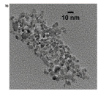
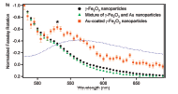
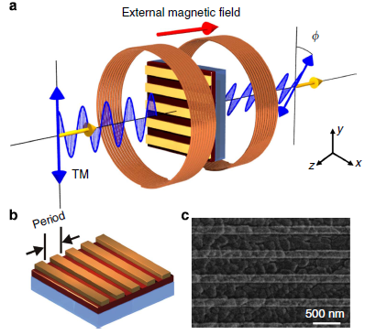
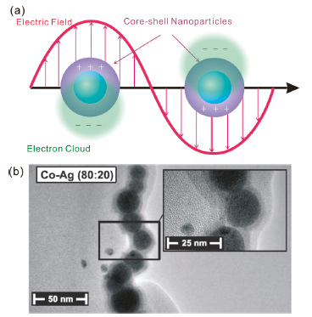
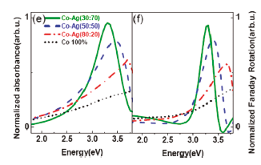
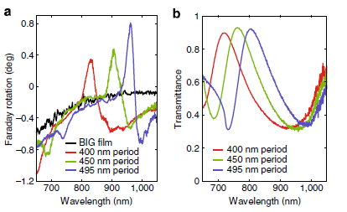
表面プラズモンと磁気光学効果の融合
“Plasmon-assisted giant Faraday rotations
based on Y₃Fe₅O₁₂”
“Plasmon-assisted enhanced magneto-optics
based on Au-Fe₂O₃ (iron oxide) nano-systems”
J.Y. Chin, Nat. Commun. (2013)
“Plasmon-assisted enhanced magneto-optics
based on Au/Co nanoparticles”
L. Wang, Nano Letters (2013)

Slide 8
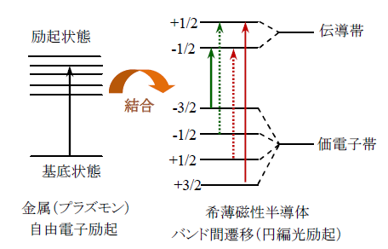
表面プラズモンと半導体励起子の磁気光学効果の融合
“Plasmon - exciton coupling:
Magneto-optical viewpoints”
Material dependence of MCD rotation
Magneto-optical materials in the ultra-violet (UV)
GaAs: MnAs
MCD rotation (deg/cm)
CdMnTe
Zn_{1-x}Co_{x}O alloys : host material
ZnCoO
*Magnetic circular dichroism (MCD):
s,p-d exchange interaction
Gd(Y)IG
ZnCrTe
YIG
Al, Pt: UV plasmonic materials
*Local surface plasmon resonance (LSPR)
High plasma frequency
Photon energy (eV)

Slide 9
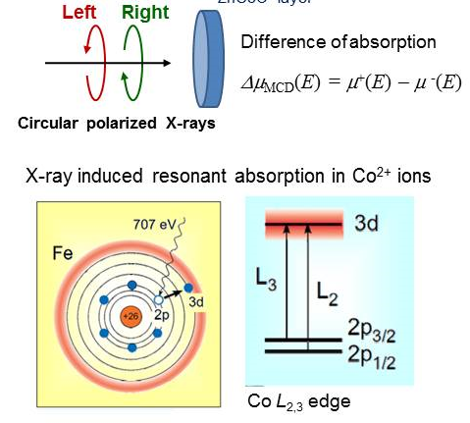
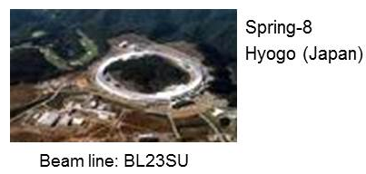
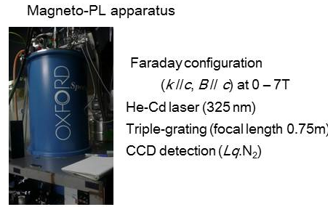
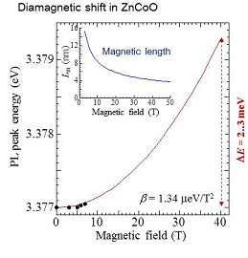
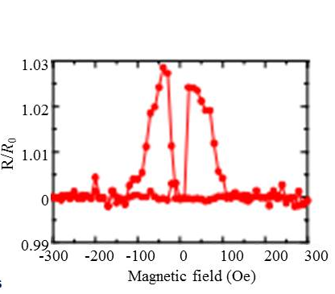
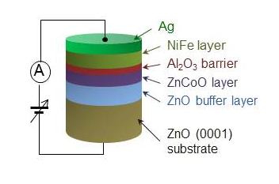
放射光施設 (XMCD)
Zn_{1-x}Co_{x}Oに関する研究展開
（希薄磁性酸化物半導体）
・磁気物性
J. Phys. Condesed Matter. 16, S5533 (2004)
Phys. Status Solidi C 3, 4106 (2007).
磁気光学分光
Phys. Rev. B 75, 014438 (2007)
・放射光関連
Phys. Rev. B 72, 201201R (2005)
Phys. Rev. B 81, 075204 (2010)
・バンド及びスピンエンジニアリング
J. Appl. Phys. 103, 043504 (2008)
J. Appl. Phys. 108, 013502 (2010)
トンネル磁気抵抗効果
J. Appl. Phys. 113, 183523 (2013)

Slide 10
磁気光学応答 (Magneto-optics: MO)
磁気円二色性 (MCD)
MCD spectra (T = 10 K)
E
C.B.
1/2
B = 1T
-1/2
σ ⁺
σ ⁻
Zeeman
splitting: ΔE
-3/2
[x] = 0.01
-1/2
V.B.
1/2
B = 0
3/2
CT-gap
Band-gap (Γ)
B ≠ 0
Co(3d)
MCD (deg/cm)
Left
Right
ZnCoO layer
[x] = 0.10
I σ+, I _{σ-} transmittance
Circular polarized light
[x] = 0.24
励起子キャリアと局在Coスピン系の磁気的相互作用
(s,p-d exchange interaction)
Photon energy (eV)

Slide 11
Zn_{1-x}Co_{x}Oにおけるゼーマン分裂とCo複合体 (Co complexes)
*Zeeman splitting: ΔE_{z}
Zeeman splitting and Co complexes
● Experiment data
Probability
B = 1 T
T = 10 K
Zeeman splitting ΔE_{sp-d} (meV)
Single
s,p-d exchange interaction
Open triple
*Co-complexes(clusters)
A. Ney et al., Phys. Rev. B 85, 245202 (2012).
Probability
Single: isolated Co ions
Pairs: Co-O-Co pairs
Open and closed triples
Co-O-Co-O-Co triples
Pairs
Closed circles
・磁気光学効果は、10%のCo濃度で最大
・反強磁性的相互作用を生み出すpairsや
closed triples等の複合体の形成が関与
Co concentration (x) in Zn_{1-x}Co_{x}O
J. Appl. Phys. 113, 183523 (2013).

Slide 12
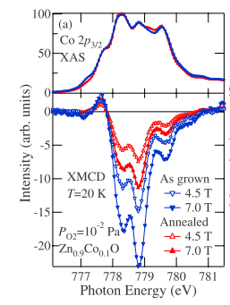
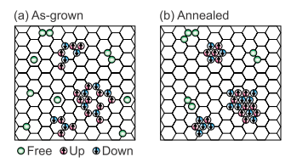
Co²⁺ イオンの不均一分布（複合体）と磁気物性
X-ray MCD spectra
熱処理と磁化率の相関
Phys. Rev. B 81 (2010) 075204
100
50
0
 | M_{s} (X-MCD) x 10⁻² m_{B} | M_{s} (SQUID) x 10⁻² m_{B}
As - grown | 3.4 ± 0.8 | 2.5 ± 0.3
Annealed | 1.0 ± 0.8 | 1.7 ± 0.3
0
-10
-20
“Schematic drawings of Co ion distribution in Zn_{1-x}Co_{x}O”
Intensity (a.u.)
As-grown sample
Annealed sample
As grown
XMCD
T = 20 K
4.5 T
7.0 T
Annealed
Zn_{0.90}Co_{0.10}O
4.5 T
7.0 T
777 779 781
Free
Up
Down
Photon energy (eV)
X-ray MCD強度
熱処理（600ºC）に伴い減少
Coイオンの複合体形成
反強磁性的結合と弱い磁化率

Slide 13

表面プラズモンの近接場効果と界面磁性の考慮
3次元電磁界シミュレータ
（有限差分時間領域法：FDTD）
Electric field distributions in metal nanodisk s
*Field penetration depth: 10 -20 nm
interface
Local surface plasmons:
“ Near-field effect”
Electric field
Magnetic layer
Interface region
スピン間の結合様式：
3次元バルク効果よりも2次元界面効果を考慮
金属・半導体ヘテロ界面における
表面プラズモンと磁気光学の結合
“界面磁性効果が顕著に出現”
3D spin coupling
2D spin coupling

Slide 14
3次元バルクと2次元界面におけるCo複合体の存在確率
Probability P_{i} that a Co atom be in a cluster of i spin for atoms in a bulk alloy of composition x, for atom at an abrupt interface between ZnO and Zn_{1-x}Co_{x}O. y = 1-x
 | Bulk | 2D interface | Monolayer
P₁ (single) | y¹² | y⁸ | y⁴
P₂ (Pairs) | 12xy¹⁸ | 4x[y¹²+y¹⁴] | 4xy⁶
P₃^{C} (closed triplets) | 24x²y²² | 4x²[2y¹⁶+y¹⁸] | 0
P₃^{O} (open triplets) | 18x2[2y²3+5y²⁴] | 2x²[6y¹⁵+5y¹⁶+8y¹⁸+3y¹⁹+10y²⁰] | 6x²[2y⁷+y⁸]
Co single
Co pairs
Monolayer
2D interface
Bulk
Probability
Monolayer
2D interface
Bulk
Co concentration (x)
Co concentration (x)
2次元界面や2次元モノレイヤーは、3次元の磁気的相互作用を破り、
孤立したCoイオンの存在確率が増大（磁気特性の向上へ）

Slide 15
低次元化に伴う磁気相図の変化：磁気光学効果との相関
3D bulk spin phase
Type-IIIの反強磁性 (AFM) スピン配列が実現
PM
AF//
Type-III AFM
Temperature
x = 0.19
“SG”
AF⊥
TM^{II} TM^{II} B^{VI}
TM^{II} content (x)
2D interface spin phase in ZnCoO
三角格子型の反強磁性スピン配列
Temperature
?
TM^{II} content (x)
X- View of wurtzite
2次元界面における磁気相図？

Slide 16
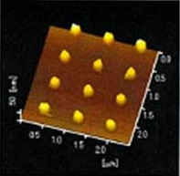
準備状況について
“磁気光学効果と低次元化の関連性”
“紫外プラズモニックマテリアルの形成”
“Mg_{0.20}Zn_{0.80}O/ZnO超格子構造の形成”
Absorption and MCD spectra
Theoretical spectra of Pt nanodots
T = 10 K
D = 50 nm
= 70 nm
= 100 nm
= 125 nm
= 150 nm
MgZnO barrier
Absorption (a.u.)
Extinction (a.u.)
ZnO well
ZnO signal
B = -1T
MCD (mdeg)
B = 0T
Wavelength (μm)
Metal nanodots
D = 150 nm
Transmittance-types
B = 1T
(EB lithography)
Photon energy (eV)
ZnO層からのMCD信号を観測
（今後、ZnOからZn_{1-x}Co_{x}O層へ移行）
紫外域の表面プラズモン共鳴励起
（金属の微細ナノ加工）

Slide 17
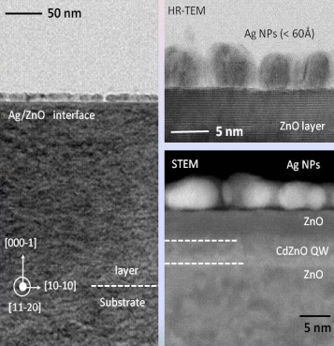
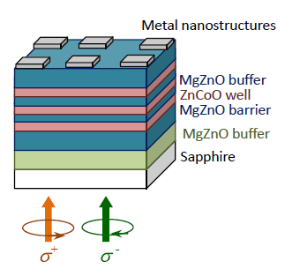
まとめ
之までの研究経緯
金属・半導体ヘテロ界面における動的光ダイナミクス
プラズモン・励起子間の光相互作用
今後の研究展開
金属・磁性量子井戸ヘテロ界面における
表面プラズモンと磁気光学の融合
磁性量子井戸を用いて、界面磁性の性質の解明

